Slide 1



Slide 2

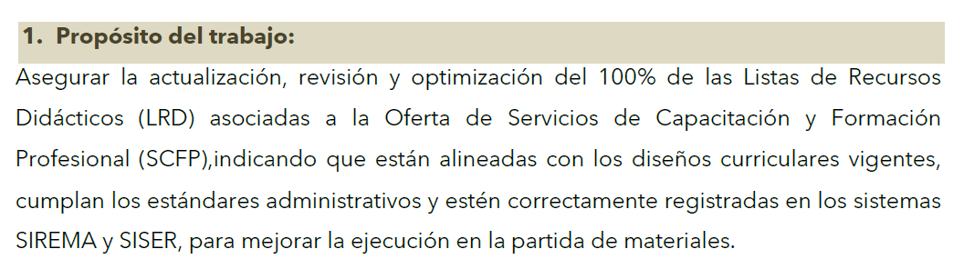

Slide 3
6. Recomendaciones
6.1. Establecimiento de periodos normalizados: La esta Gestión considera que la actualización de precios de los códigos debe realizarse cada 6 meses.
6.2. Gestión de la Información por parte de los NFST: inventario y control del 100% de los códigos de las LRD
6.3. Mejoras aplicables al SIREMA: interconexión, reportes, depurar la bd, suspensión de códigos.
@ina.ac.cr Gestión de
Formación y Servicios Tecnológicos Sede Central, Edificio Wilches

Slide 4
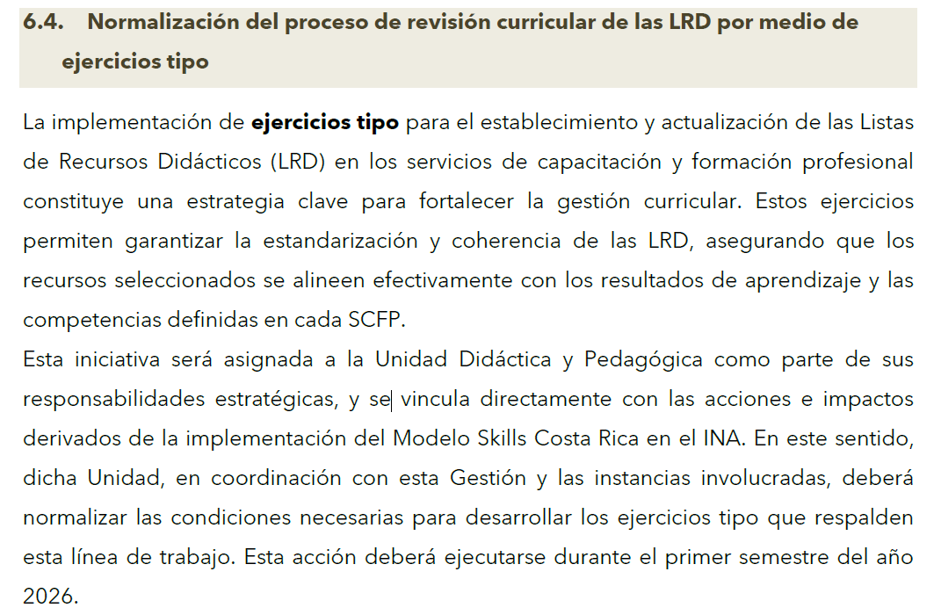

Slide 5
